Slide 1
第2章 「誠信、互助、感恩」的社會企業思想─
台灣里仁公司「核心價值鏈模式」為事例
授課教師：
社會企業的發展：設計思考x管理倫理 吳成豐著 前程文化出版

Slide 2
2.1 里仁公司「創造共享價值」
起源
日常老和尚一位以佛法為教育及服務世人的出家人，1992年在台灣創立「福智團體」提倡有機無毒農業救地球與救眾生。
1998年，老和尚更率同在家居士等認同有機農業的弟子們成立「里仁公司」。

Slide 3
2.2 里仁「核心價值鏈」思想與 實務運作
「無限生命」的同心圓
「無限生命」的意涵
歷程
老和尚以佛法「無限生命」的核心，為應用在生活中，遂透過慈心基金會與里仁公司主軸價值，大力在1990年代台灣大眾普遍對有機農業體認不足的現實世界，推廣有機農業種植及生產有機健康食品等。
十餘年來，佛法慈心與無限生命等精神內涵，彷若同心圓般地和諧運轉。

Slide 4
2.3 「核心價值鏈」在利害關係者 之間的互動
老和尚透露出不論是「緣起法」的佛法思想，抑或是敬業樂群的儒家思惟，都不是口號，而被日常老和尚強調必須「實踐」。
「誠信、互助、感恩」的價值在里仁事業體經營過程中，一直在消費者與生產廠商等利害關係者(Stakeholders)之間流動、發酵，並實質產生里仁的行動價值；很多的里仁員工已將這項價值「內化」至個人的認知深處，並顯現與利害關係者的群己行動關係上。

Slide 5
2.4 里仁「核心價值鏈」與社會企業 思想的契合及反思
里仁「核心價值鏈」
係日常老和尚佛儒「緣起」與「群己」思維的導引下，孕育而生。而且，老和尚的佛儒思維也「內化」至許多里仁員工心中。
「內化」的範疇更擴及於與里仁合作生產食品的廠商(供應商)
約400家的合作廠商儼然形成「里仁家族」，家族成員之間發展出的「美德」，「倫理」、「在地化」、「永續經營」與「創新」等特質，與當今世人重視的「社會企業思想」，緊密契合。

Slide 6
2.5 社會企業思想與里仁家族的 特質契合
社會企業(Social Enterprises)
近年來成為全球關注的企業類型，兼融商業目標與社會目標的組織新型式。
儘管中外產學界或有認為社企是新的組織型態，期望社企成為「改革派」，亦即改進當今主流資本主義「利益分配不均」與「組織不正義」。

Slide 7
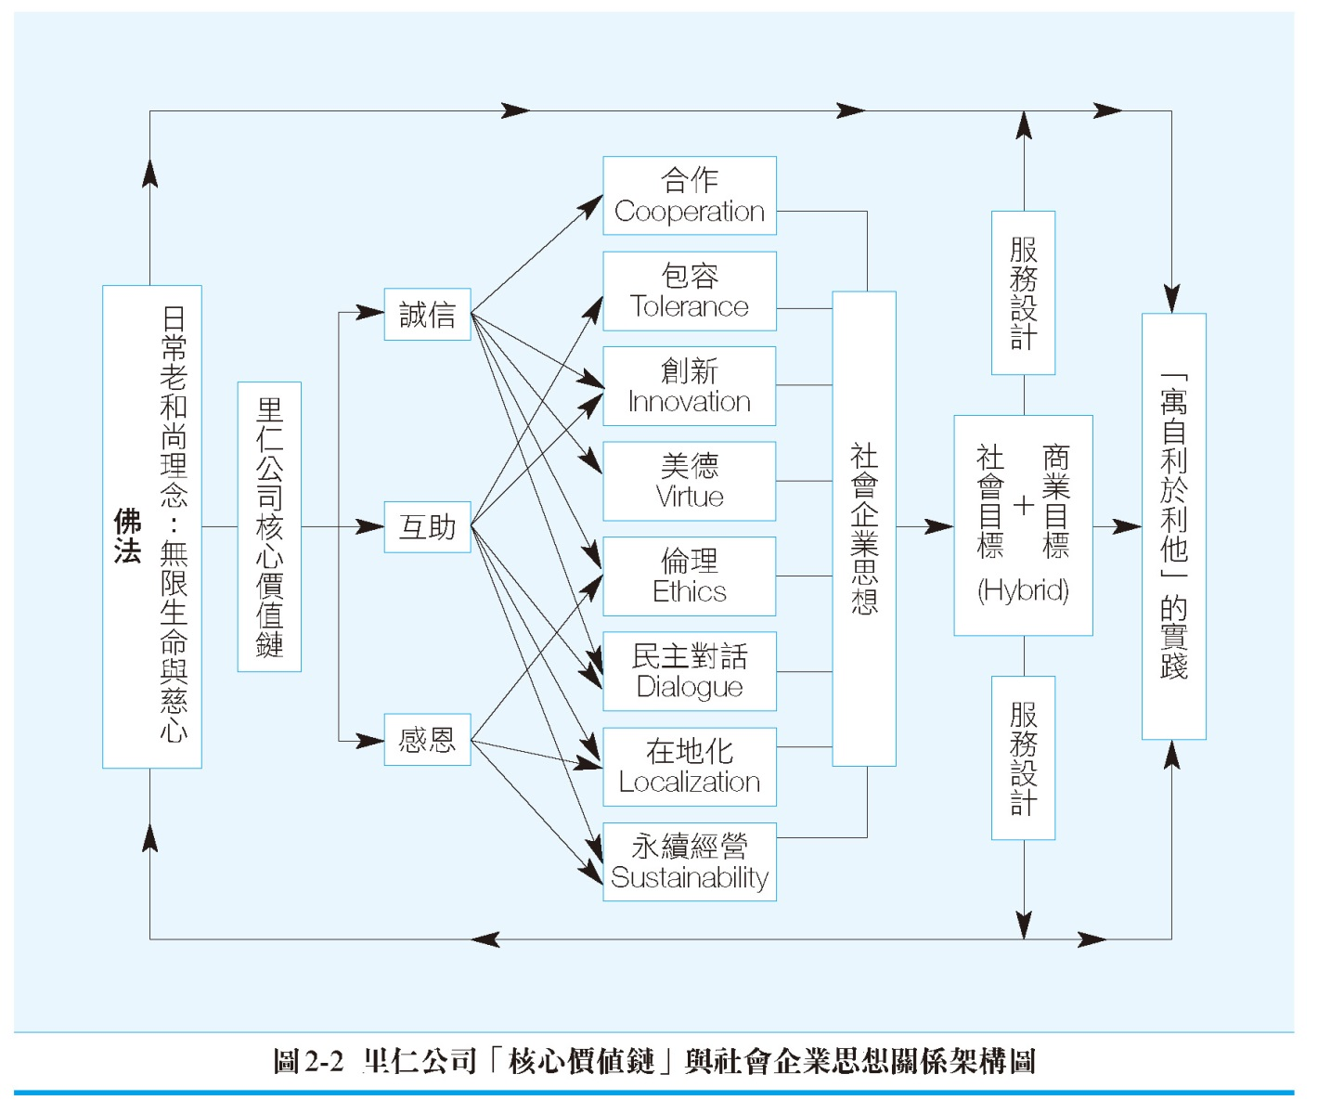
2.6 形塑「台灣社企本土化模式」的 可行性

